Slide 1
ДВОЙНОЕ ИЗМЕРЕНИЕ
СЕКСТАНТ
Notes:
Презентация составлена Новоселовым А.А.
Игра алфавит: место в круге должно соответствовать алфавитному порядку имен участников.
Стул, вокруг него вправо по часовой стрелке встает или садится (если есть место) человек, у которого имя следующего по алфавиту.
Участники - задают вопросы, уточняют имена, общаются.
Ведущий просит громко и четко назвать свои имена
3. Методика «Поле ценностей группы»
Цель. Актуализировать проблему личных ценностей каждого и определить общие ценности группы.
Инструкция. Каждому (либо группе) надо написать на листочке слово «ценность» по буквам вертикально и истолковать его с помощью слов или словосочетаний, разъясняющих его значение и начинающихся с той буквы, с которой начинается каждая строка по горизонтали.
Комментарий. Возможно, что не у всех будет заполнена каждая строчка. В этом случае можно посоветоваться с другими. Затем в группе все определения зачитываются и составляется одно общее определение, учитывающее мысли и предложения работающих в группе. Возможен вариант записи определений всех участников на доске как на «поле» ценностей группы.

Slide 2
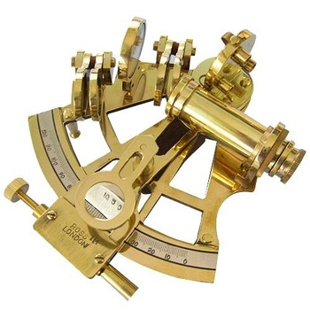
Notes:
На современном морском судне до сих пор можно найти секстант или даже два, правда используются они нечасто, в основном для поддержания практических навыков у судоводителей.
Длина шкалы секстанта составляет 1/6 от полного круга или 60°, название секстанта происходит от латинского слова sextans, род. sextantis — шестая часть.
В секстанте используется принцип совмещения изображений двух объектов при помощи двойного отражения одного из них. Этот принцип был изобретён Исааком Ньютоном в 1699 году, но не был опубликован. Два человека независимо изобрели секстант в 1730 году: английский математик Джон Хэдли и американский изобретатель Томас Годфри[

Slide 3
ДВОЙНОЕ ИЗМЕРЕНИЕ
СЕКСТАНТ
Notes:
Секстант, основной инструмент в традиционной океанской нави­гации, измеряет угол Солнца (звезд, планет или Луны) над горизонтом.
С помощью двух зеркал, используя принцип рас­щепления изображения, секс­тант опускает Солнце в одном зеркале до горизонта, который виден в другом зеркале, и ука­зывает величину угла на транс­портире.
Большое зеркало, подвижная часть секстанта, прикреплено к алидаде. Солнце проходит через фильтры, благодаря которым оно выглядит как диск, и отра­жается от этого зеркала в малое зеркало, вертикально разде­ленное пополам, его наружная половина состоит из прозрачно­го стекла.
Солнце опускается в зеркаль­ную половину, с помощью мик­рометрического винта изобра­жение настраивается так, чтобы оно «сидело» на горизонте, что видно через стекло.

Slide 4
ДВОЙНОЕ ИЗМЕРЕНИЕ
СЕКСТАНТ
Проверка секстанта
Само измерение
Определение местоположения
Notes:
Зеркала являются важной и чувствительной частью секстан­та, их настройка может нару­шиться из-за малейшего толчка, жары или влажности. При пов­реждении или смещении зер­кал относительно правильного положения в показаниях появ­ляются ошибки.
Поэтому важно проверять правильную настройку зеркал каждый день перед первым измерением.
Строго говоря, секстант позволяет точно измерять угол между двумя направлениями. Зная высоту маяка (с карты), можно узнать дистанцию до него, измерив угол между направлением на основание маяка и направлением на верхнюю часть и произведя несложный расчёт. Также можно измерять горизонтальный угол (то есть в плоскости горизонта) между направлениями на разные объекты.

Slide 5
ДВОЙНОЕ ИЗМЕРЕНИЕ
СЕКСТАНТ
Определить свое местоположение
Зафиксировать время измерения
Определить высоту светила или двух светил (по углу на секстанте)
Воспользоваться специальной таблицей для определения местоположения светил
Notes:
После проверки секстанта на погрешности его можно исполь­зовать для определения угла Солнца (или другого небесного тела) над горизонтом.
Рассматривать горизонт в зри­тельную трубу и опускать солнце с помощью подгонки дуги транс­портира может быть неудобно. Вместо этого широко применяется другой метод. Нужно установить секстант на ноль, поставить на место светофильтры и направить инструмент прямо на Солнце. Будут видны два Солнца — реаль­ное и его отражение. Теперь сле­дует постепенно опускать секс­тант, одновременно настраивая алидаду, чтобы удержать отраже­ние Солнца в зеркале; так можно опускать Солнце, пока в прозрач­ном стекле малого зеркала не поя­вится горизонт. Теперь остается осуществить тонкую настройку, чтобы подготовить прибор к про­ведению измерений.
Правильно измерить угол сол­нца над горизонтом можно толь­ко в том случае, если вы держите секстант строго вертикально. Если инструмент отклонен от вертикального положения, его показания будут неправильными.
Чтобы убедиться в том, что секстант расположен вертикаль­но, его раскачивают из стороны в сторону, что вызывает подня­тие и опускание изображения Солнца при его прохождении через горизонт (аналогично пузырьку воздуха на поверхнос­ти спирта). Секстант располо­жен вертикально, когда Солнце находится в нижней точке своей кривой, и тогда можно снимать показания. Раскачивать секстант нужно, если вы хотите получить правильные значения высоты.
Большинство показаний секстанта снимается по Солнцу, процедура измерений по Луне, планетам или звездам будет идентичной, только светофильтры не понадобятся
Выбор времени
Время играет важную роль в астрономической навигации.
Местоположение лодки изна­чально определяется отно­сительно положения Солнца (или другого тела) во время снятия показаний. Положение всех небесных тел в каждый час, минуту и секунду можно найти в «Морском астрономи­ческом ежегоднике», поэтому точное определение времени проведения измерений явля­ется важным, если предсто­ит рассчитать местоположение судна.
Во времена, когда радио еще не было, а корабли нахо­дились в море в течение мно­гих месяцев без какой бы то ни было связи с землей, на борту пользовались чрезвы­чайно точными хронометра­ми; в наши дни точное время можно узнать по радио непосредственно перед проведением измерений; хорошие наручные часы также могут помочь при выборе времени для снятия показаний.
Сигналы точного времени можно получать разными спо­собами. Радиостанции регуляр­но сообщают время, любые суда в море могут следить за этими передачами. Два официаль­ных издания, «Адмиралтейский перечень радиосигналов» (Ве­ликобритания) и «Пособие по радионавигации» (США), содержат подробную информа­цию о радиостанциях мира и их частотах. В навигации использу­ется универсальное время (УВ), раньше оно называлось средним временем по Гринвичу.
Определение своего местоположения происходит когда пересекаются линии на карте от двух светил или одного в разное время.

Slide 6
ДВОЙНОЕ ИЗМЕРЕНИЕ
СЕКСТАНТ
Проверка секстанта - нам нужно провести сверку своих ценностей Еккл.11+настройка зеркал правильное отражение, совмещение целей
Само измерение - вертикальное и горизонтальное, горизонт+светила, определение высоты и угла
Определение местоположения - важно знать в каком состоянии я нахожусь, где, в каких координатах
Notes:
ЧТО ЭТО МОЖЕТ ЗНАЧИТЬ ДЛЯ НАС В ДУХОВНОЙ ЖИЗНИ?

Slide 7
Двойное измерение
Секстант
Зафиксировать время измерения - нужно знать время
Определить высоту светила или двух светил (по углу на секстанте) -
Воспользоваться специальным таблицей для определения местоположения светил - прибегнуть к Писаниям
Определить свое местоположение

Slide 8
Двойное измерение
Секстант
Определить свое местоположение
Проверить свои ценности
Знать время
Поклоняться Богу
Служить людям
Знать истину

Slide 9
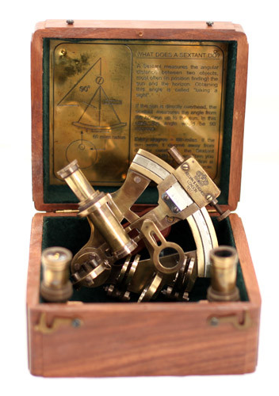
ДВОЙНОЕ ИЗМЕРЕНИЕ
СЕКСТАНТ
ПРОВЕРИТЬ ЦЕННОСТИ
«ВЕСЕЛИСЬ, ЮНОША, В ЮНОСТИ ТВОЕЙ, И ДА ВКУШАЕТ СЕРДЦЕ ТВОЕ РАДОСТИ ВО ДНИ ЮНОСТИ ТВОЕЙ, И ХОДИ ПО ПУТЯМ СЕРДЦА ТВОЕГО И ПО ВИДЕНИЮ ОЧЕЙ ТВОИХ; ТОЬКО ЗНАЙ, ЧТО ЗА ВСЕ ЭТО БОГ ПРИВЕДЕТ ТЕБЯ НА СУД» Еккл.11:9
Notes:
10 стих - «и удаляй печаль от сердца твоего, и уклоняй злое от тела твоего, потому что детство и юность - суета»

Slide 10
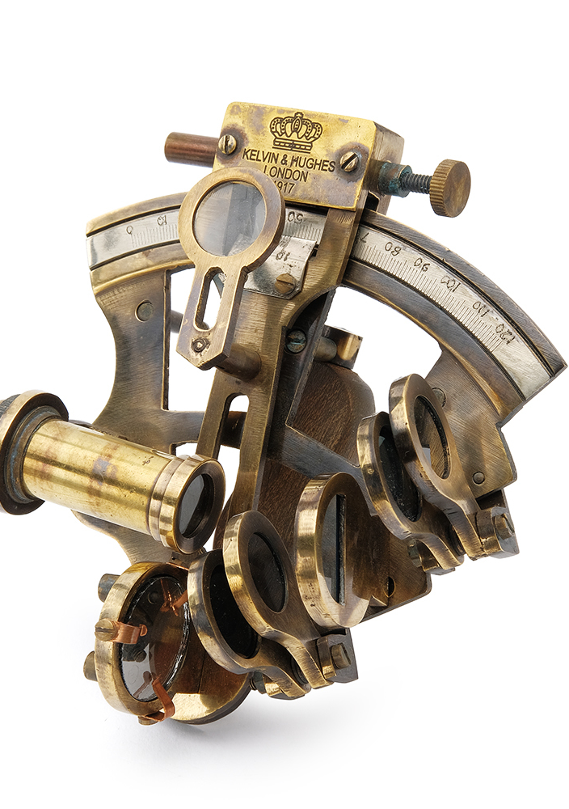
Двойное измерение
СЕКСТАНТ
ЗНАТЬ ВРЕМЯ
«ИТАК ВЕСЕЛИТЕСЬ, НЕБЕСА И ОБИТАЮЩИЕ НА НИХ! ГОРЕ ЖИВУЩИМ НА ЗЕМЛЕ И НА МОРЕ! ПОТОМУ ЧТО К ВАМ СОШЕЛ ДИАВОЛ В СИЛЬНОЙ ЯРОСТИ, ЗНАЯ ЧТО НЕМНОГО ЕМУ ОСТАЕТСЯ ВРЕМЕНИ» Откр.12:12

Slide 11
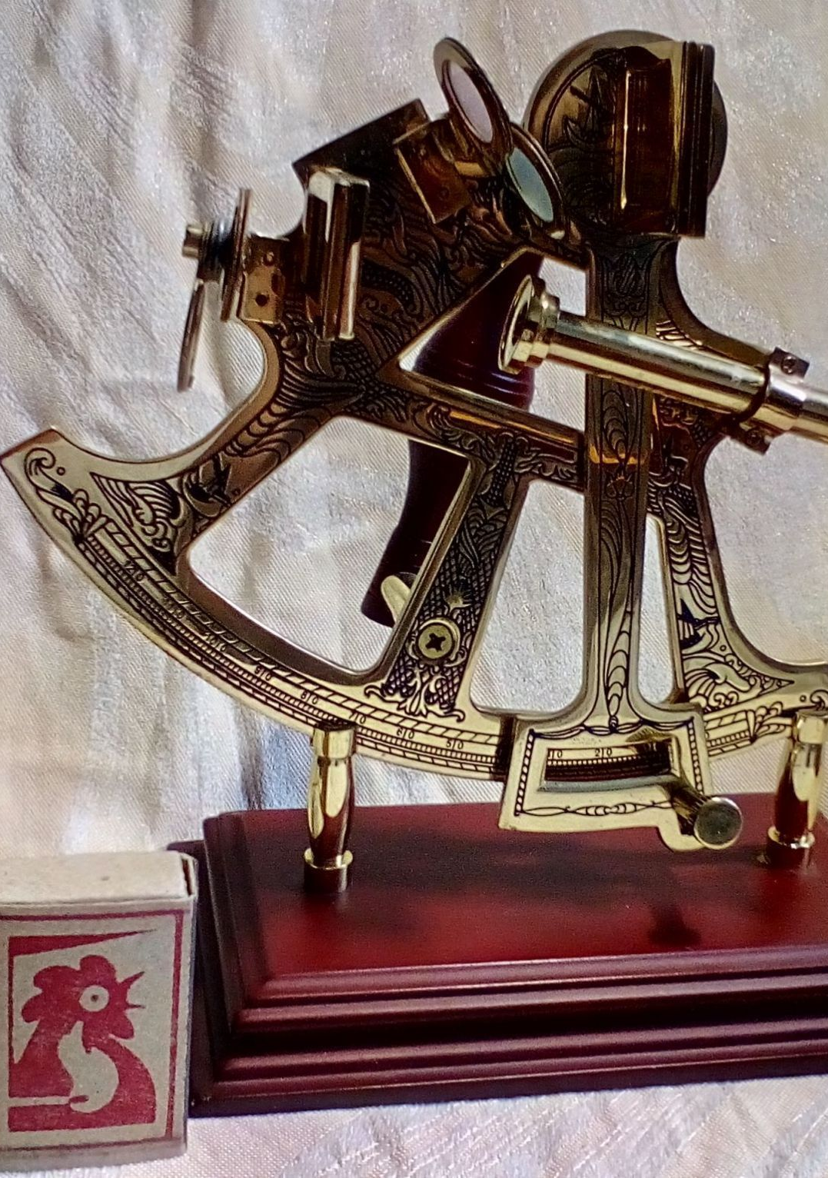
СЕКСТАНТ
Двойное измерение
ПОКЛОНЯТЬСЯ БОГУ
«И ТЫ, СОЛОМОН, СЫН МОЙ, ЗНАЙ БОГА ОТЦА ТВОЕГО И СЛУЖИ ЕМУ ОТ ВСЕГО СЕРДЦА И ОТ ВСЕЙ ДУШИ, ИБО ГОСПОДЬ ИСПЫТУЕТ ВСЕ СЕРДЦА И ЗНАЕТ ВСЕ ДВИЖЕНИЯ МЫСЛЕЙ. ЕСЛИ БУДЕШЬ ИСКАТЬ ЕГО, ТО НАЙДЕШЬ ЕГО, А ЕСЛИ ОСТАВИШЬ ЕГО, ОН ОСТАВИТ ТЕБЯ НАВСЕГДА» 1Пар.28:9
Notes:
Молитва, Писание, служение

Slide 12
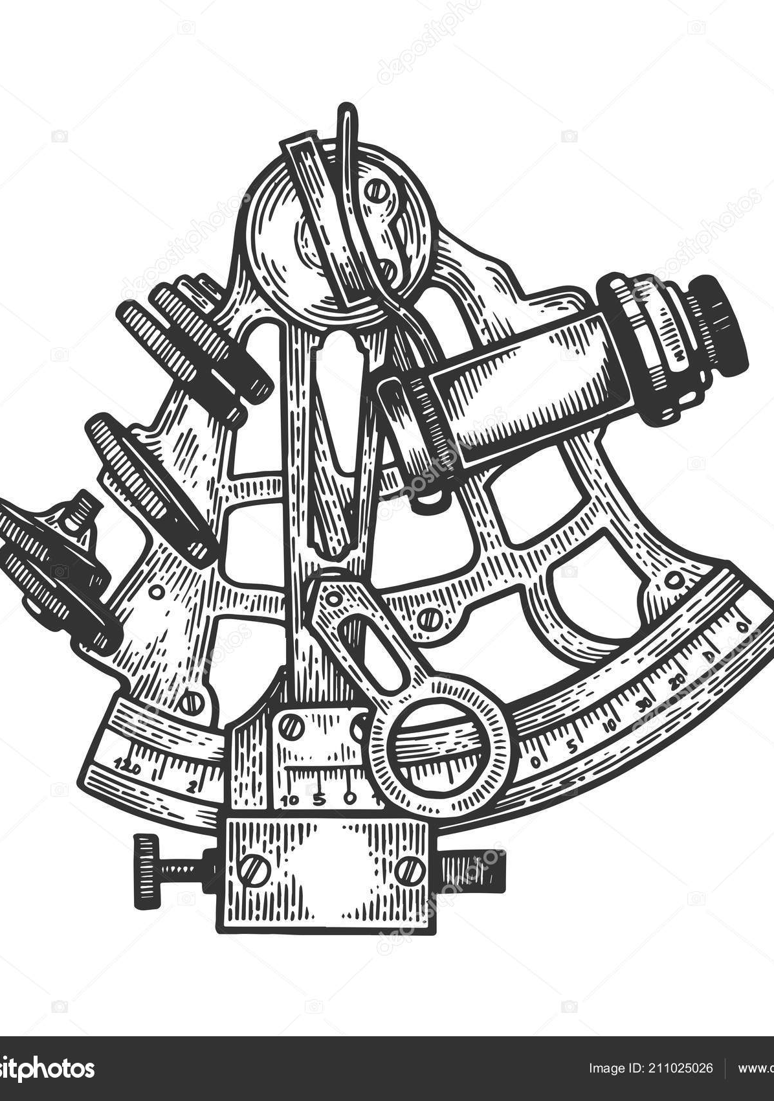
СЕКСТАНТ
Двойное измерение
СЛУЖИТЬ ЛЮДЯМ
«Делая добро, да не унываем, ИБО В СВОЕ ВРЕМЯ ПОЖНЕМ, ЕСЛИ НЕ ОСЛАБЕЕМ. ИТАК, ДОКОЛЕ ЕСТЬ ВРЕМЯ, БУДЕМ ДЕЛАТЬ ДОБРО ВСЕМ, А НАИПАЧЕ СВОИМ ПО ВЕРЕ» Гал.6:9-10
Notes:
служение в церкви и вне церкви
Пример, когда долго сидишь затекают ноги, а если не двигаться, то вообще можно не встать. Так будет во время Пришествия, будут те кто не сможет «встать».
2Фес.1:3 – «растет ваша вера, и все сильней становится ваша любовь доуг ко другу»

Slide 13
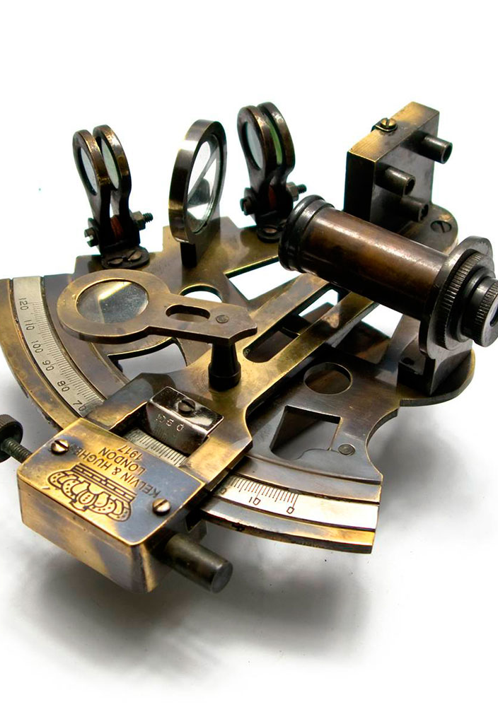
СЕКСТАНТ
Двойное измерение
ЗНАТЬ ИСТИНУ
« ТОГДА СКАЗАЛ ИИСУС К УВЕРОВАШИМ В НЕГО ИУДЕЯМ: ЕСЛИ ПРЕБУДЕТЕ В СЛОВЕ МОЕМ, ТО ВЫ ИСТИННО МОИ УЧЕНИКИ, И ПОЗНАЕТЕ ИСТИНУ, И ИСТИНА СДЕЛАЕТ ВАС СВОБОДНЫМИ» Ин.8:31-32
Notes:
2Фес.2:13 -«…ибо Он избрал вас как первые плоды, чтобы спасены вы были через освящающее действие Духа и вашу веру в истину»

Slide 14
Двойное измерение
Секстант
Определить свое местоположение
Проверить свои ценности
Знать время
Поклоняться Богу
Служить людям
Знать истину

Slide 15
СЕКСТАНТ
«Выслушаем сущность всего: бойся Бога и заповеди Его соблюдай, потому что в этом все для человека»
Еккл.12:13
Notes:
Божий план - мое возрастание во Христе, отражение Его характера, мое спасение зависит от - вкушать слово Божие, дышать через молитву и нам нужно двигаться, приглашая другого человека ко Христу. Приводить ко Христу это не дар, это наша потребность.

